Slide 1

Poznáte, které místo je schováno v puzzle?
Jihočeský kraj
ZŠ Hejnice
Mgr. Monika Kašparová

Slide 2
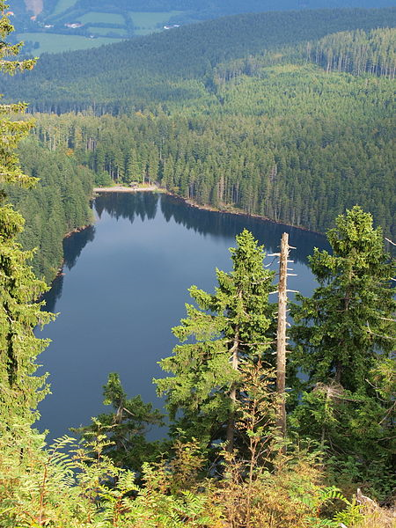
Černé jezero,
Šumava
Obr.1

Slide 3
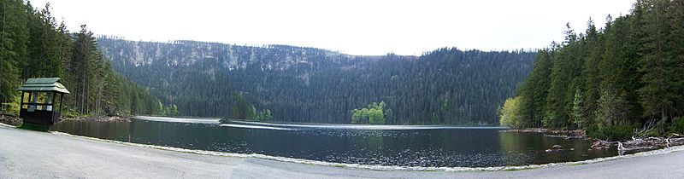
Panoramatický záběr Černého jezera
Největší jezero v ČR
Černá barva = odraz tmavých lesů
Obr.2

Slide 4
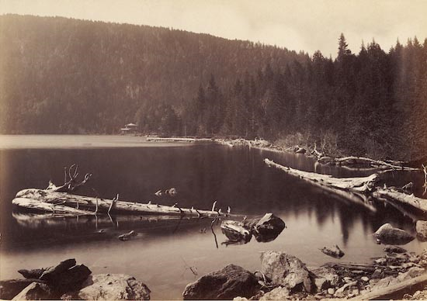
Černé jezero na konci 19.století
Obr.3

Slide 5
Použité zdroje:
Obr. 1: Soubor:%C4%8Cern%C3%A9 jezero zab%C3%ADran%C3%A9 z karov%C3%A9 st%C4%9Bny.JPG. In Wikipedia : the free encyclopedia [online]. St. Petersburg (Florida) : Wikipedia Foundation, [cit. 2011-05-10]. Dostupné z WWW: <http://cs.wikipedia.org/wiki/Soubor:%C4%8Cern%C3%A9_jezero_zab%C3%ADran%C3%A9_z_karov%C3%A9_st%C4%9Bny.JPG> podle podmínek Svobodné licence GNU pro dokumenty
Obr.2: Soubor:Panoramatick%C3%BD z%C3%A1b%C4%9Br %C4%8Cern%C3%A9ho jezera.jpg. In Wikipedia : the free encyclopedia [online]. St. Petersburg (Florida) : Wikipedia Foundation, [cit. 2011-05-10]. Dostupné z WWW: <http://cs.wikipedia.org/wiki/Soubor:Panoramatick%C3%BD_z%C3%A1b%C4%9Br_%C4%8Cern%C3%A9ho_jezera.jpg> podle podmínek Svobodné licence GNU pro dokumenty
Obr.3: Soubor:Jindrich Eckert - Cerne jezero 2 %281880-2%29.jpg. In Wikipedia : the free encyclopedia [online]. St. Petersburg (Florida) : Wikipedia Foundation, [cit. 2011-05-10]. Dostupné z WWW: <http://cs.wikipedia.org/wiki/Soubor:Jindrich_Eckert_-_Cerne_jezero_2_%281880-2%29.jpg> jako volné dílo

